Slide 1
Seminaraufgabe 3
Benjamin Gielczynski, David von Rüden, Tim Giese, Victor Domke, Simon Brockhoff
Notes:
Victor

Slide 2
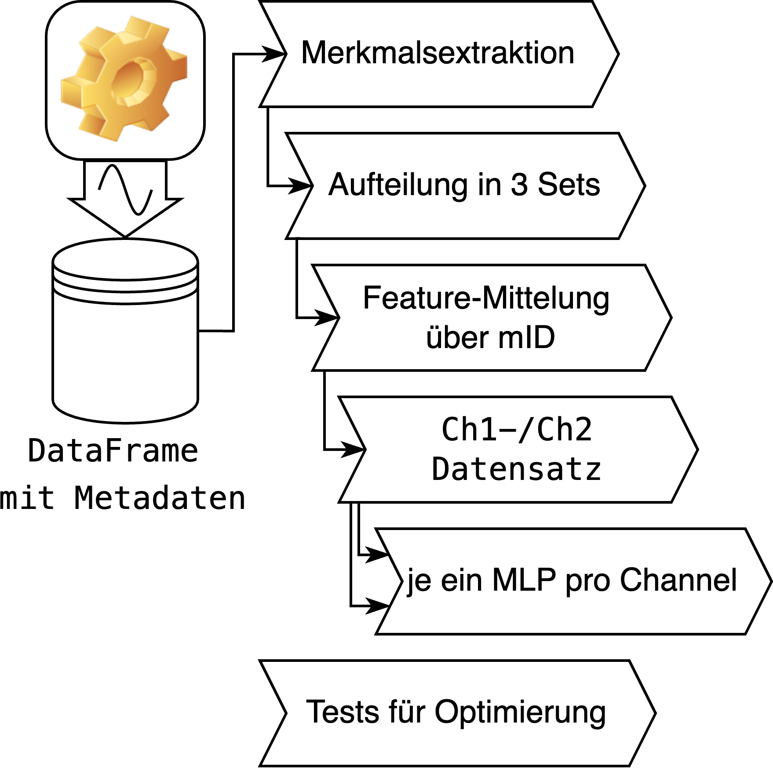
Gliederung
Notes:
Victor

Slide 3
Ziel
Binäre Klassifikation von Zahnrad-Audiosignalen
Modell: Multilayer Perceptron (MLP)
Klassen:
1 = gut
0 = beschädigt
Bewertung mit Testsatz, ROC und AUC
Notes:
Victor
In Aufgabe 3 geht es darum, die Daten aus Aufgabe 2 nicht nur visuell zu untersuchen, sondern automatisch zu klassifizieren. Das Ziel ist eine binäre Entscheidung: Ist ein Signal einem guten oder einem beschädigten Zahnrad zuzuordnen? Dafür verwenden wir ein MLP und bewerten das Modell erst am Ende auf einem separaten Testsatz.

Slide 4
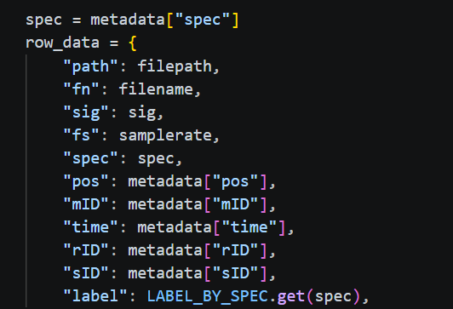
Datensatz und Label-Zuordnung
Datenquelle: selbe wie Task_2
Proben: Z01 bis Z05
Label-Zuordnung:
Z01, Z02, Z03, Z04 = gut
Z05 = beschädigt
Kanäle: Ch1, Ch2
Notes:
Victor
Die Label-Zuordnung basiert auf den Ergebnissen aus Aufgabe 2. Dort wurde `Z05` als beschädigt betrachtet, während `Z01` bis `Z04` als gut verwendet werden. Wichtig ist, dass nur eine Probe die Klasse 0 bildet. Das ist für die spätere Diskussion relevant, weil das Modell dadurch nicht viele verschiedene beschädigte Zahnräder sieht.
Deshalb in Dataframe-manager neue Spalte `label`

Slide 5
Problem vor der Modellierung
Unterschiedlich viele mID pro Zahnrad
Z01 und Z04 haben mehr Wiederholungsmessungen
Gefahr: Modell gewichtet diese Proben stärker
Lösung: Mittelung über mID nach Merkmalextraktion
Notes:
Victor
Ein direktes Training auf allen Dateien wäre problematisch. `Z01` und `Z04` besitzen mehr Wiederholungsmessungen als `Z02`, `Z03` und `Z05`. Wenn wir jede Datei als unabhängigen Datenpunkt verwenden, bekommen diese Proben mehr Gewicht. Deshalb extrahieren wir zuerst die Merkmale pro Datei und mitteln danach die Feature-werte über alle `mID` derselben Messsituation.

Slide 6
Merkmalsextraktion
Gleiche Merkmalsfamilien wie in Aufgabe 2
MFCC und Delta-MFCC
Spektralzentrum, Bandbreite, Roll-off
Spektralkontrast
Chroma-STFT und Chroma-CENS
Zero-Crossing-Rate und RMS-Energie
Notes:
Victor Wir verwenden bewusst die Merkmale aus Aufgabe 2 weiter, weil diese bereits zu guten visuellen Trennungen geführt haben. Die Merkmale beschreiben sowohl zeitliche Eigenschaften als auch spektrale Eigenschaften des Signals. Dadurch muss das MLP nicht direkt auf den Rohsignalen lernen, sondern bekommt kompakte Signalbeschreibungen.

Slide 7
Split und Channel-Behandlung
Merkmalsextraktion pro Datei vor der Mittelung
Feature-Mittelung über `mID`
Zwei Modelle:
Ch1
Ch2
Aufteilung in train-set, dev-set und test-set
Notes:
Tim
Wir extrahieren die Merkmale pro Roh-datei und mitteln danach die Feature-werte über alle `mID`. Dadurch werden Wiederholungsmessungen in der Merkmalsebene zusammengefasst. Der Split trennt die guten Zahnräder stärker nach Zahnrad-Identität: `Z04` ist nur im Entwicklungssatz, `Z03` nur im Testsatz. `Z05` muss als einziges beschädigtes Zahnrad weiterhin positionsbasiert auf Train, Dev und Test verteilt werden. `Ch1` und `Ch2` werden nicht als Feature codiert, sondern bekommen je ein eigenes Modell.

Slide 8
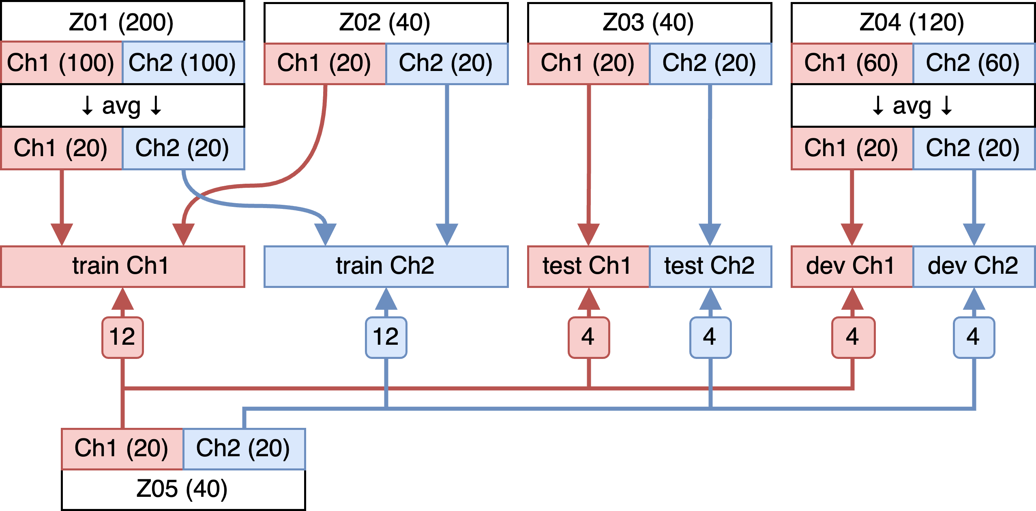
Train-, Dev- und Testsplit
Train:
Z01, Z02 + Z05-Positionen Pos00, Pos01, Pos02, Pos04, Pos06, Pos08
Dev:
Z04 + Z05-Positionen Pos03, Pos05
Test:
Z03 + Z05-Positionen Pos07, Pos09
Notes:
Tim
Das Verteilungsdiagramm macht sichtbar, warum wir vor dem Training mitteln. `Z01` und `Z04` hätten sonst deutlich mehr Einfluss als die anderen Zahnräder, weil dort mehr Wiederholungsmessungen vorhanden sind. Nach der Mittelung stehen für jedes gute Zahnrad pro Channel 20 Feature-Zeilen zur Verfügung. Danach werden die guten Zahnräder getrennt: `Z01` und `Z02` liegen im Training, `Z04` im Entwicklungssatz und `Z03` im Testsatz. Für die beschädigte Klasse ist eine solche Zahnrad-Trennung nicht möglich, weil nur `Z05` beschädigt ist. Deshalb wird `Z05` pro Channel positionsbasiert in 12 Training, 4 Entwicklung und 4 Test aufgeteilt. Daraus entstehen pro Channel 52 Trainings-, 24 Entwicklungs- und 24 Testbeispiele.

Slide 9
MLP-Modell
Pipeline je Channel:
StandardScaler -> MLPClassifier
Skalierung nur auf Training fitten
Finale Features: nur Signalmerkmale des jeweiligen Channels
Kleine Netze wegen kleinem Datensatz
Notes:
David
Vor dem MLP werden alle Features standardisiert. Das ist wichtig, weil die Merkmale unterschiedliche Wertebereiche besitzen. Pro Channel trainieren wir ein eigenes kleines Modell, da der Datensatz trotz Rohdateien klein bleibt. Ein zu großes Netz könnte leicht auswendig lernen.

Slide 10
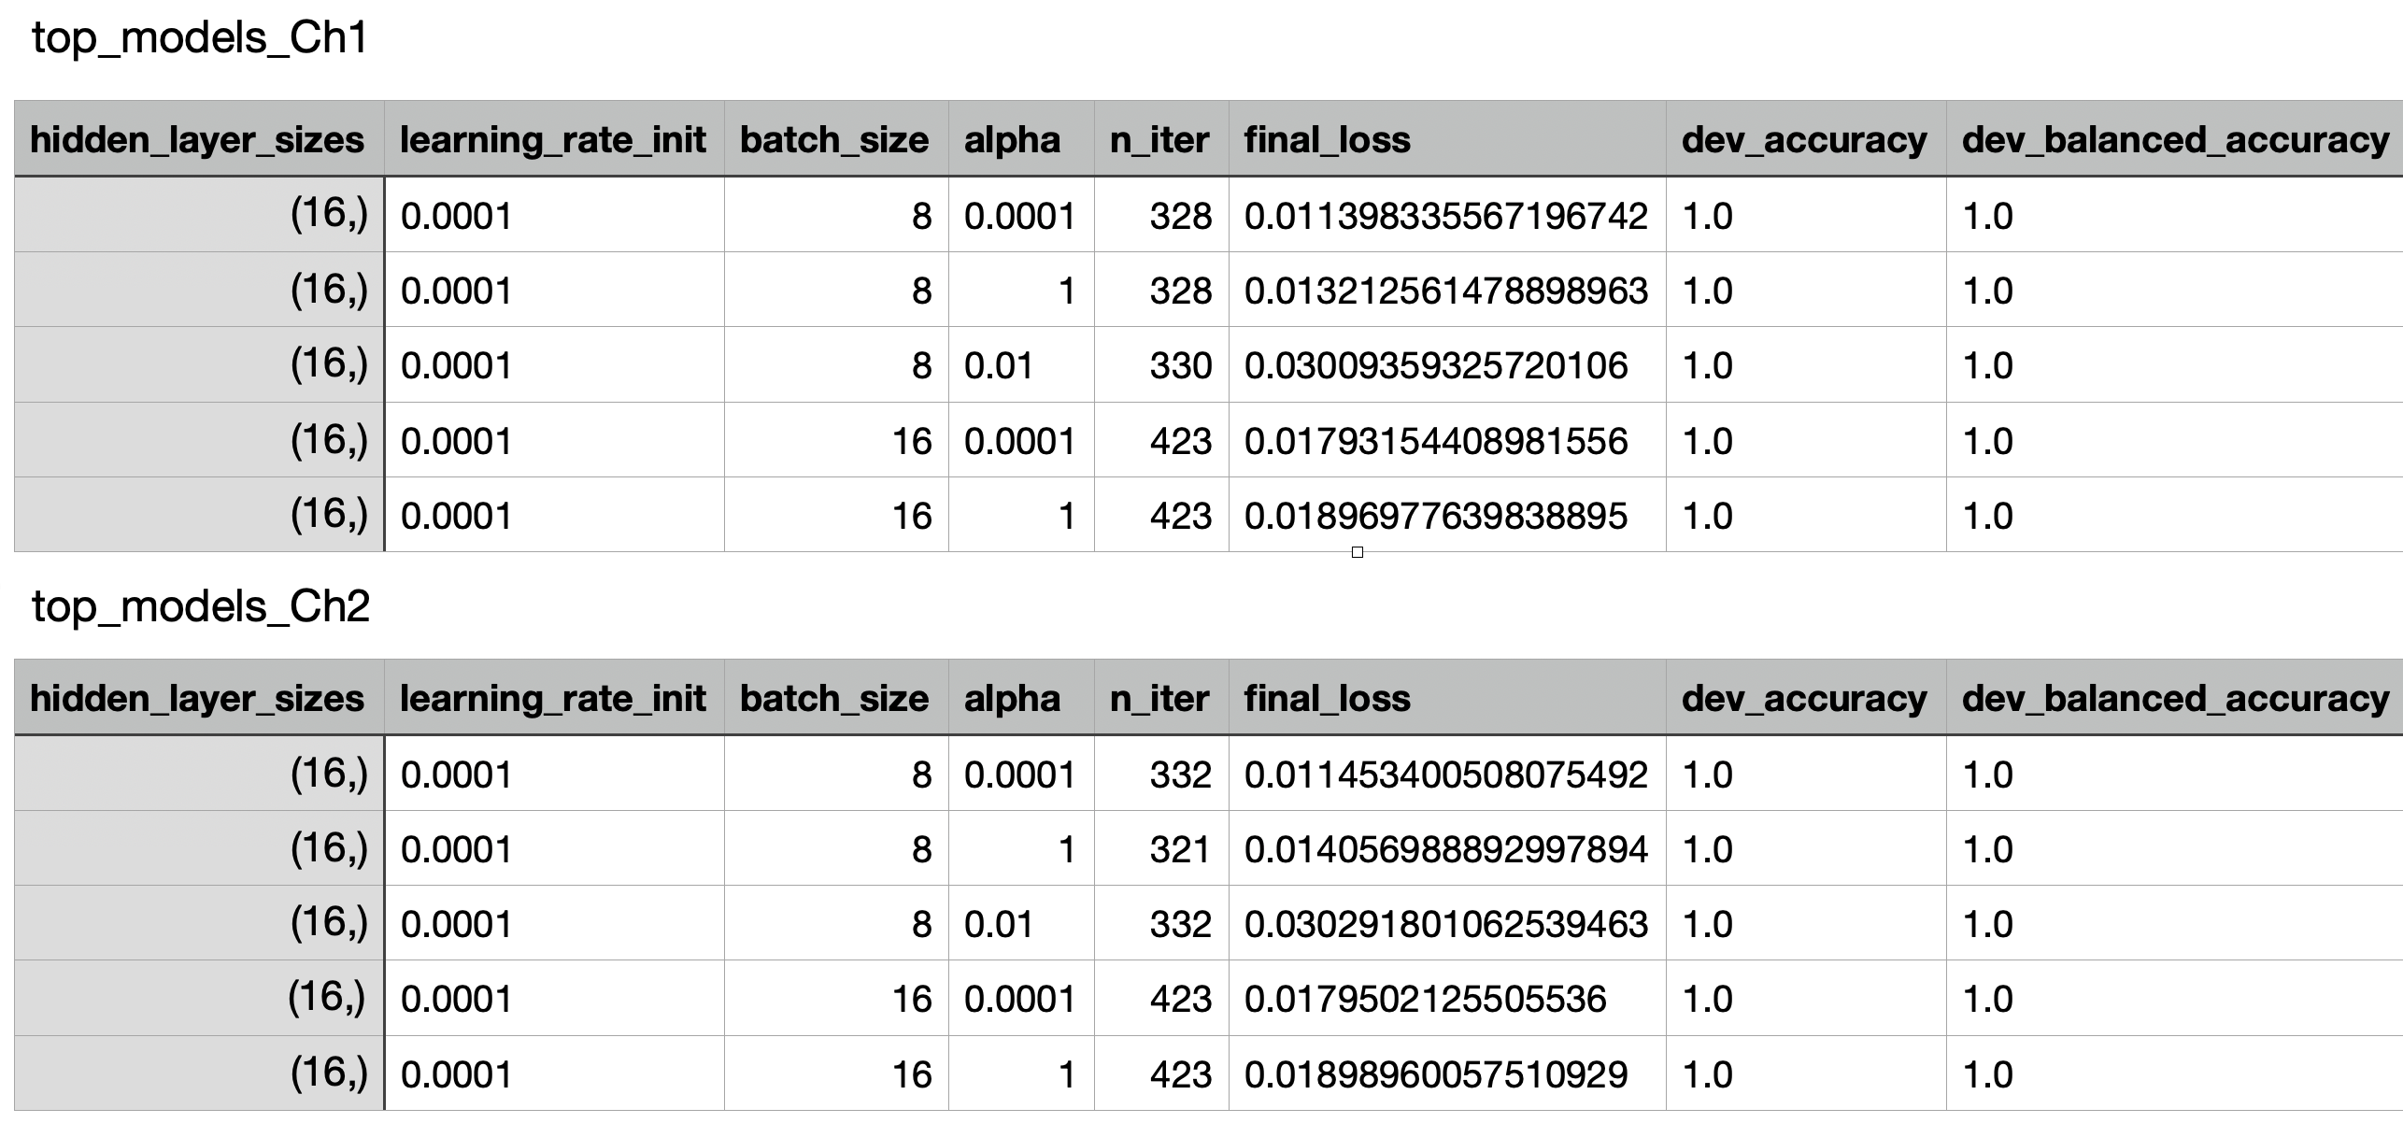
Hyperparameter-Suche
Optimierung auf Entwicklungssatz
Hidden Layer, Lernrate, Batchgröße, Regularisierung alpha
Notes:
David
Die Hyperparameter werden nicht auf dem Testsatz ausgewählt. Für jede Kombination trainieren wir auf dem Trainingssatz und bewerten auf dem Entwicklungssatz. Das beste Modell wird anhand der Entwicklungs-Metriken ausgewählt. Danach wird das finale Modell mit Training plus Entwicklung neu trainiert und erst dann auf dem Testsatz bewertet.

Slide 11
Code-Überblick
main.py:
steuert die komplette Pipeline
dataframe_manager.py:
lädt WAV-Dateien und Metadaten
split.py:
ordnet Rohsignale Train, Dev und Test zu
extraction.py:
berechnet Signalmerkmale pro Datei
model.py:
trainiert, optimiert und bewertet die MLP-Modelle
Notes:
David
Die Code-Vorstellung läuft am besten über `main.py`, weil dort alle Schritte sichtbar zusammenlaufen: Signale laden, Split anwenden, Features extrahieren, über `mID` mitteln, pro Channel ein Modell trainieren und am Ende Ergebnisse speichern. Die anderen Dateien erklären wir kurz nach ihrer Rolle. `dataframe_manager.py` baut den Rohdaten-Data-Frame aus den WAV-Dateien. `split.py` enthält die methodisch wichtige Aufteilung: `Z01` und `Z02` ins Training, `Z04` in den Entwicklungssatz, `Z03` in den Testsatz und `Z05` positionsbasiert in alle drei Splits. `extraction.py` berechnet die Merkmale wie MFCC, Spektralmerkmale, Chroma, Zero-Crossing-Rate und RMS. `model.py` muss nicht im Detail vorgestellt werden; wichtig ist nur, dass dort `StandardScaler -> MLPClassifier`, Hyperparameter-Suche, finale Evaluation, ROC, Confusion Matrix, Learning Curves und Loss-Kurven umgesetzt sind.

Slide 12
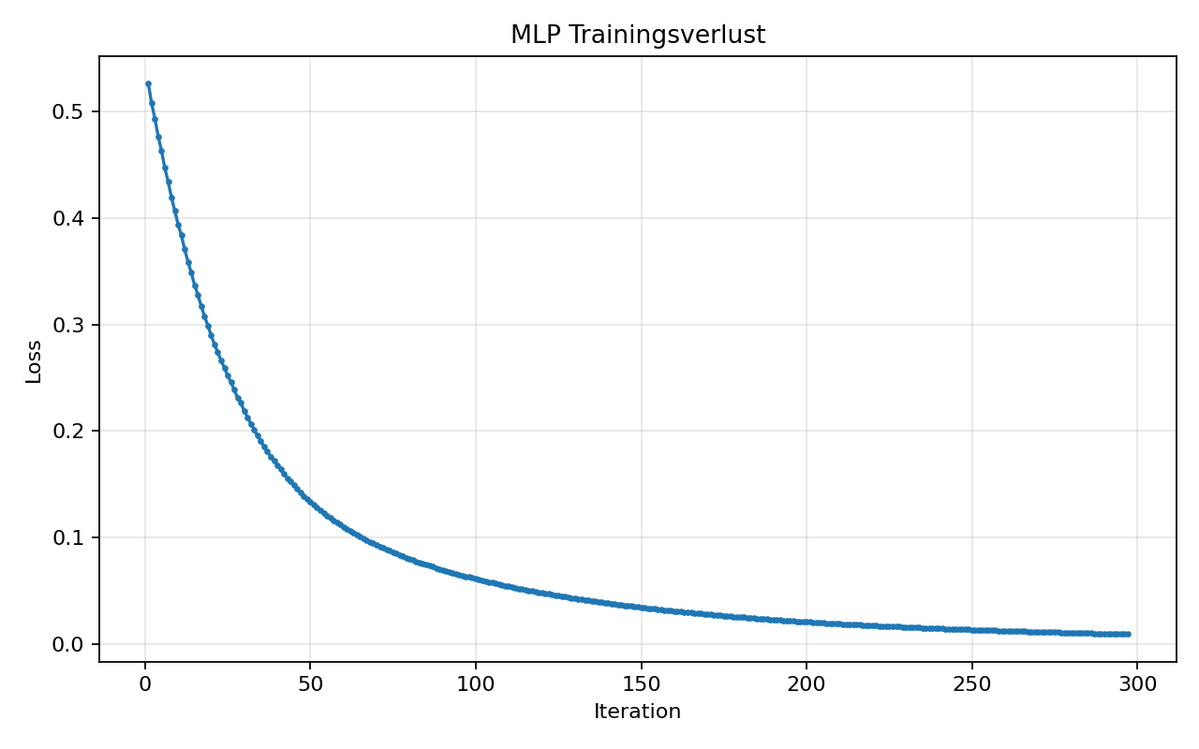
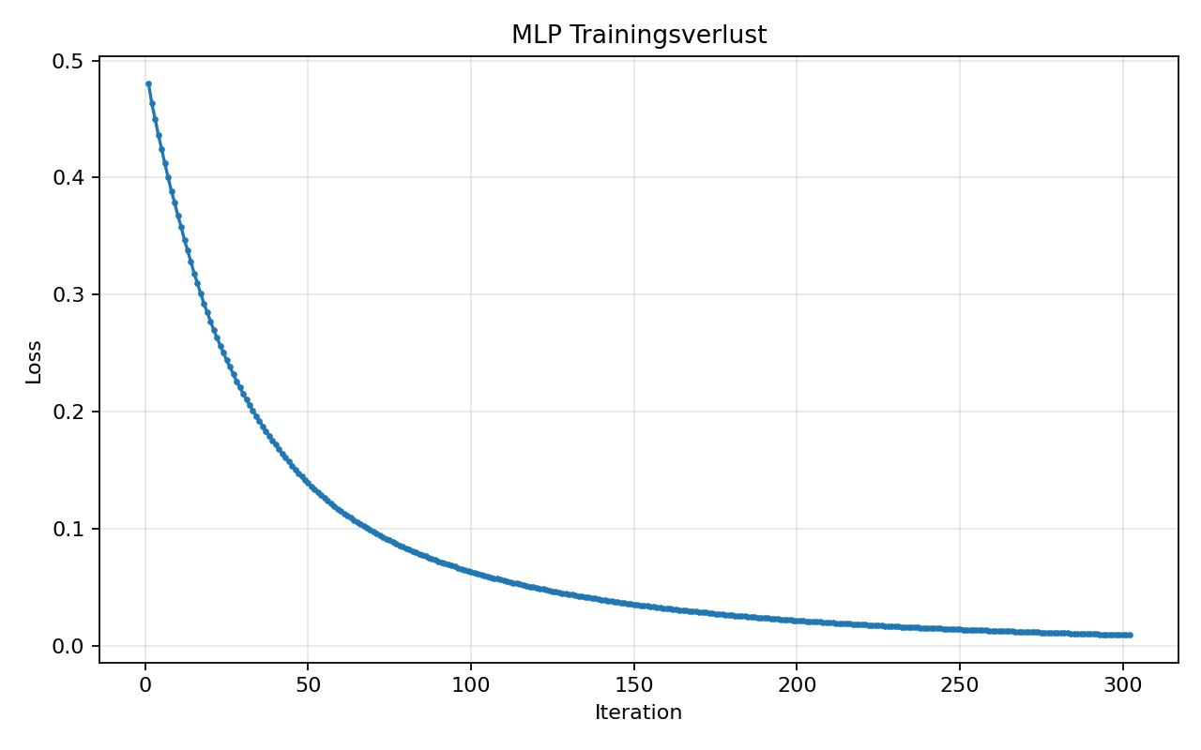
Loss Curves
Loss misst den Fehler der Modellvorhersagen
Sinkende Kurve zeigt: Modell lernt
Stabiler Verlauf zeigt: Training konvergiert
Niedriger Loss allein beweist keine Generalisierung
Deshalb zusätzlich: Dev/Test-Metriken, ROC/AUC, Learning Curves
Ch 2
Ch 1
Notes:
David
Die Training-Loss-Kurve zeigt, wie sich der Fehler während des Trainings entwickelt. Der Loss basiert auf den vorhergesagten Wahrscheinlichkeiten des MLP und den echten Labels. Wenn das Modell der richtigen Klasse eine hohe Wahrscheinlichkeit gibt, ist der Loss klein. Wenn es unsicher oder falsch liegt, steigt der Loss. In unseren Kurven sinkt der Loss deutlich ab, was zeigt, dass das Training funktioniert und das Modell die Trainingsdaten zunehmend besser beschreibt. Wichtig ist aber, dass ein niedriger Trainings-Loss allein nicht ausreicht. Ein Modell kann auf Trainingsdaten sehr gut sein und trotzdem schlecht generalisieren. Deshalb bewerten wir zusätzlich mit Entwicklungssatz, Testsatz, ROC/AUC und Learning Curves.

Slide 13
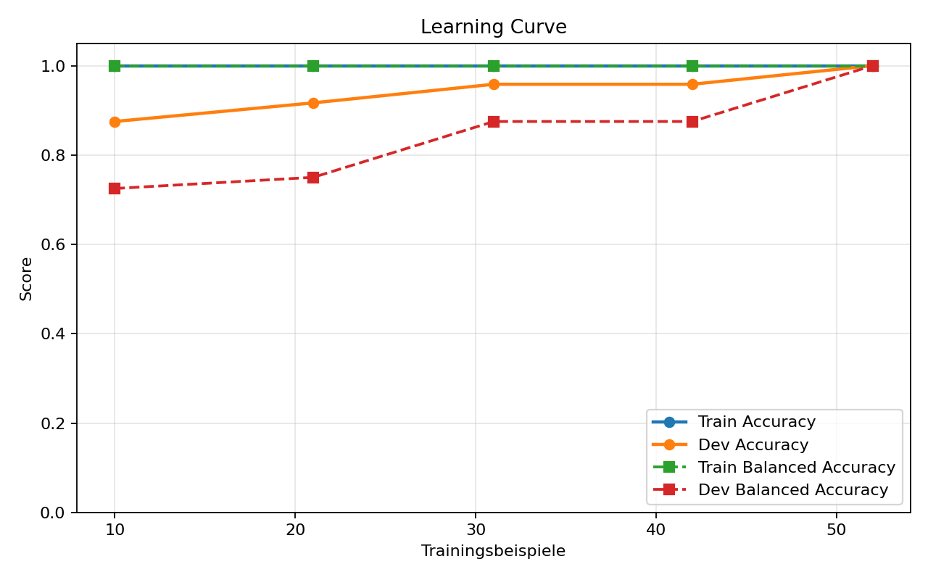
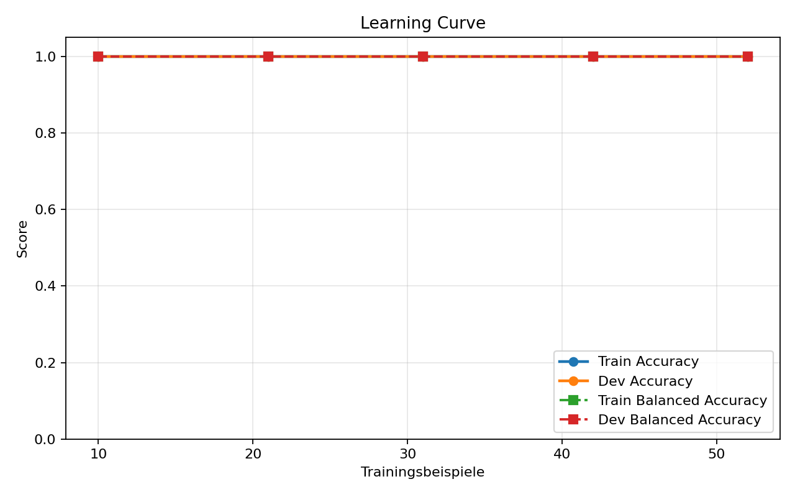
Learning Curves
Train- und Dev-Score pro Trainingsmenge
Kurven zeigen Datenbedarf des Modells
Bereits kleine Trainingsmenge trennt fast perfekt
Ch1 erreicht früh perfekte Dev-Werte
Ch2 braucht im aktuellen Split die volle Trainingsmenge für perfekte Dev-Werte
Ch 2
Ch 1
Notes:
Benjamin
Die Learning Curves zeigen, wie gut das Modell mit wachsender Trainingsmenge wird.
Im aktuellen Split erreicht `Ch1` schon mit kleinen Trainingsmengen perfekte Entwicklungswerte.
`Ch2` verbessert sich schrittweise und erreicht die perfekten Entwicklungswerte erst mit der gesamten Trainingsmenge.

Slide 14
Entscheidungsgrenze im Training
Punkte: Trainingsdaten in 2D-PCA-Projektion
Linie: lineare Entscheidungsgrenze in der PCA-Ebene
Rot: beschädigt `0`
Blau: gut `1`
Notes:
Benjamin

Slide 15
Entscheidungsgrenze im Training
Punkte: Trainingsdaten in 2D-PCA-Projektion
Linie: lineare Entscheidungsgrenze in der PCA-Ebene
Rot: beschädigt `0`
Blau: gut `1`
Notes:
Benjamin

Slide 16
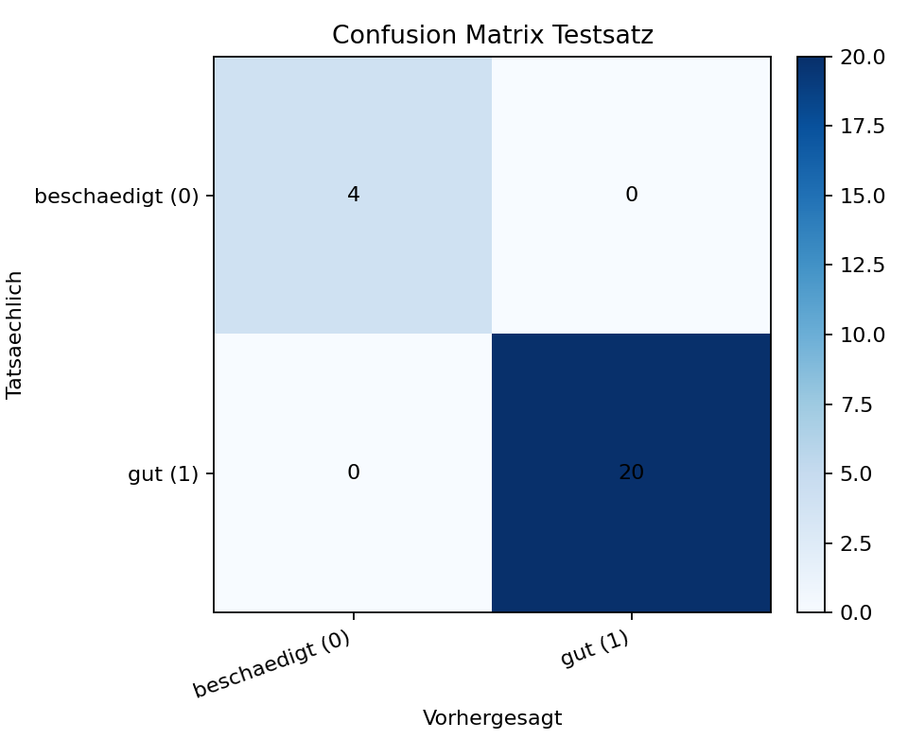
Testergebnisse
Finale Bewertung auf Testsatz
Aktuelle Testmetriken:
Accuracy: `1.00`
Balanced Accuracy: `1.00`
F1 für beschädigt: `1.00`
Keine Fehlklassifikation im aktuellen Split
Ch 1
Ch 2
Notes:
Benjamin
Die Confusion Matrix zeigt, dass im aktuellen Testsatz alle Beispiele korrekt klassifiziert wurden.
Besonders wichtig ist der für Klasse 0 Accuracy: Wie viele Vorhersagen waren insgesamt richtig? Balanced Accuracy: Wie gut funktioniert das Modell durchschnittlich für beide Klassen? F1: Wie gut ist der Kompromiss zwischen TPR und TNR

Slide 17
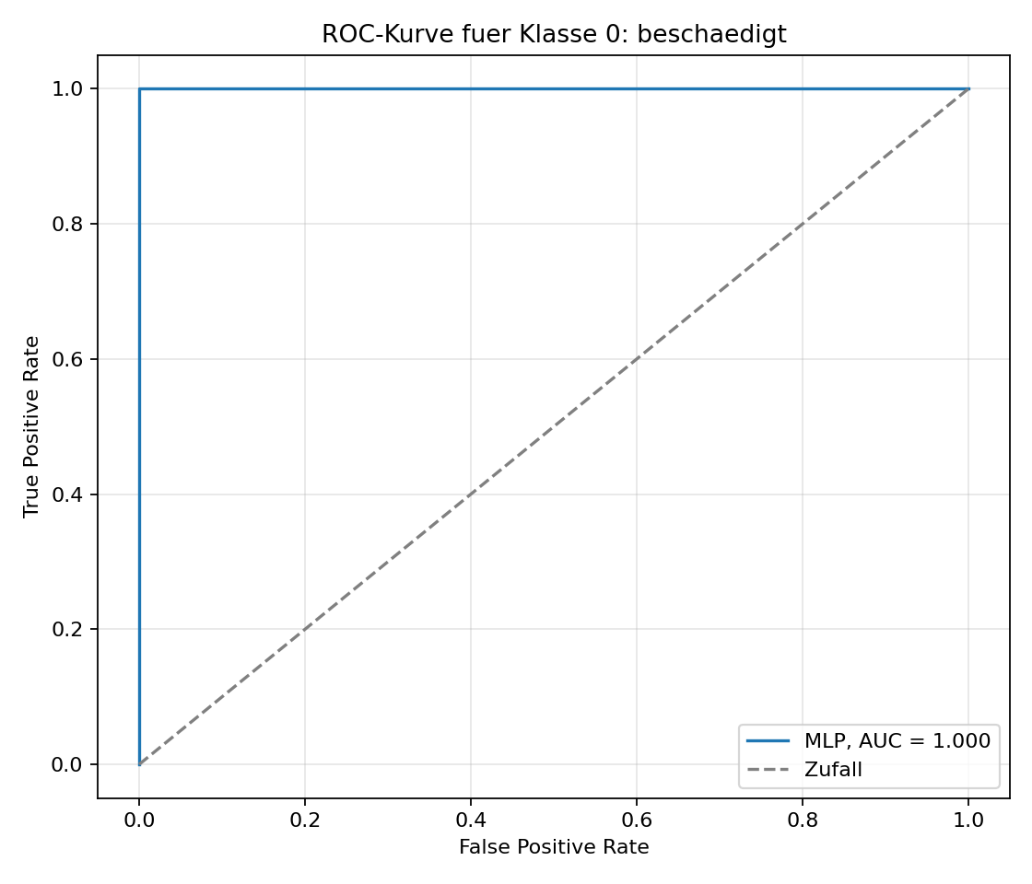
ROC und AUC
ROC für Klasse 0 = beschädigt
AUC: 1.00
Kurve liegt ideal links oben
Notes:
Benjamin
ROC: Receiver Operating Characteristic AUC: Area Under the Curve
Die ROC-Kurve zeigt, wie gut das Modell zwischen beschaedigt und gut trennt, wenn man den Entscheidungsschwellwert veraendert. Eine AUC von 1.0 bedeutet perfekte Trennung im aktuellen Testsatz. Auch hier gilt: Das ist ein starkes Ergebnis, aber wegen der Datenlage vorsichtig zu interpretieren.

Slide 18
Kritische Diskussion
Sehr gute Ergebnisse im aktuellen Split
Aber:
kleiner Datensatz
nur Z05 ist beschädigt
gute Testdaten stammen aus unbekanntem Zahnrad Z03
beschädigte Klasse stammt weiterhin nur aus Z05
Generalisierung auf neue beschädigte Zahnräder offen
Notes:
Tim
Der wichtigste Diskussionsteil ist die Einordnung. Der neue Split prüft die guten Zahnräder strenger, weil `Z03` im Test nicht im Training vorkommt. Für die beschädigte Klasse bleibt die Aussage begrenzt, weil alle beschädigten Signale aus `Z05` stammen. Für eine robuste Aussage bräuchte man weitere beschädigte Zahnräder.

Slide 19
Fazit
Pipeline von gemittelten Merkmalen zu zwei Channel-MLPs
Zahnrad basierter Split statt zufälligem Dateisplit
Testsignale werden nach Channel geroutet
Beide MLPs erreichen perfekte Testwerte im aktuellen Datensatz
Nächster Schritt: mehr beschädigte Proben testen
Notes:
Tim
Zusammenfassend haben wir eine vollständige Klassifikationspipeline aufgebaut. Die wichtigsten methodischen Entscheidungen waren die Feature-Mittelung über `mID`, der zahnradbasierte Split und zwei getrennte Modelle für `Ch1` und `Ch2`. Das Ergebnis ist sehr gut, muss aber wegen der begrenzten Datenbasis kritisch diskutiert werden. Für eine robustere Aussage wären weitere beschädigte Zahnräder notwendig.

Slide 20
Ende
Notes:
Tim

